Slide 1
高吞吐量的分布式发布订阅消息系统：Kafka
徐毅
2016.8.18

Slide 2
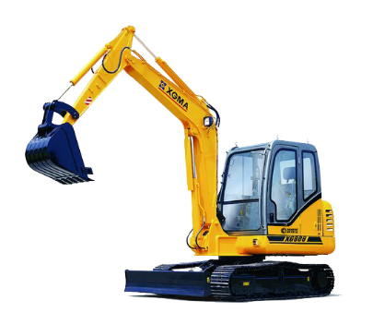
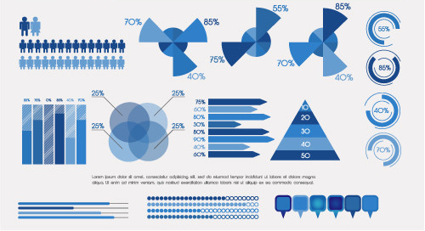
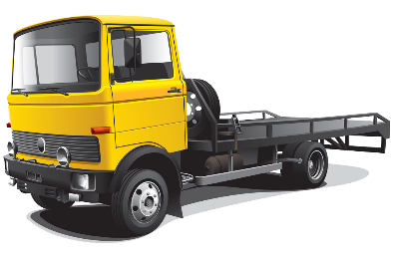

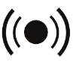



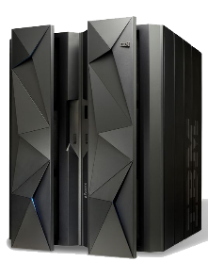
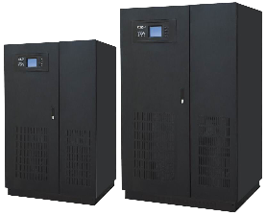

使用场景
tsfile
Kafka

Slide 3
概述
消息系统的必要性
设计目标
入门----基本概念
实验验证
工作总结与展望

Slide 4
消息系统的必要性
解耦
遵循相同的接口约束
冗余
易失的数据处理失败
可恢复
系统的部分组件失效
保序
缓冲

Slide 5
设计目标
以时间复杂度为O(1)的方式提供消息持久化能力，即使对TB级以上数据也能保证常数时间复杂度的访问性能。
高吞吐率。即使在非常廉价的商用机器上也能做到单机支持每秒100K条以上消息的传输。
支持Kafka Server间的消息分区，及分布式消费，同时保证每个Partition内的消息顺序传输。
同时支持离线数据处理和实时数据处理。
Scale out：支持在线水平扩展。

Slide 6
基本概念
Broker：消息处理中间件节点，一个broker就是一个kafka节点，多个broker构成一个kafka集群
Topic：一类消息，例如page view日志，click日志等，kafka集群能够同时负责多个topic分发
Partition：topic物理上的分组，一个topic可以分为多个partition，每个partition内部是一个有序的队列，每个partition对应于一个文件夹，该文件夹下存储该partition的数据和索引文件

Slide 7
基本概念
Producer：负责发送消息到broker
Consumer：消费消息，每个consumer属于一个特定的consumer group。使用consumer high level api时，同一个topic的一条消息只能被同一个consumer group的一个consumer消费，但是多个consumer group可以同时消费这一消息
Consumer Group：每个Consumer属于一个特定的Consumer Group（可为每个Consumer指定group name，若不指定group name则属于默认的group）

Slide 8
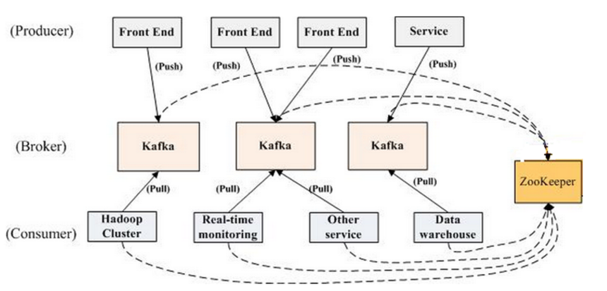
基本概念
Kafka拓扑结构

Slide 9
基本概念
Topic & Partition

Slide 10
项目背景与意义
时序数据特点
数据量大
写入速度要求
查询性能的可拓展性
产生速度快
压缩算法
当前数据库
关系型数据库：水平拓展性能较差；
Nosql数据库：现有查询过于简单；
实现目标
综合数据接收，压缩，导入与实时查询的一体化数据平台

Slide 11
平台架构设计
设计原则
数据的水平拓展需求
分布式系统
各个节点的管理和协调
采用主-从分布式架构
时序数据的数据量大
我们为此设计一种数据包结构
时序数据的产生速度快
我们为此设计一种压缩算法
打包带来了查询和更新上的困难
查询：摘要信息索引
更新：overflow表索引

Slide 12
平台架构设计
数据平台架构
从节点加入、退出
各节点数据段分布
从节点选取
公共信息管理
Cassandra分布式
真实数据
索引数据
Notes:
强调metadata和从节点关系

Slide 13
查询引擎设计
查询引擎架构

Slide 14
查询引擎启动
请求加入
确认启动
查询引擎
存储引擎
元数据引擎
数据分布
元数据
通信
节点间
通信
索引

Slide 15
查询模块
查询类型
点查询、范围查询、切片查询
查询条件
时间范围条件、返回数量、排序、值过滤、聚集
时间对齐
代码实现
抽象出公共流程，优化代码结构

Slide 16

查询模块
查询请求发送
客户端向元数据引擎请求分配查询引擎
客户端向分配的查询引擎发起请求
请求分配
元数据引擎
返回分配
数据分布原则，机器性能负载
查询请求
查询引擎
返回结果

Slide 17
查询模块
查询执行流程
利用索引生成查询计划
查询执行

Slide 18
实验验证
各种查询的性能实验
各种查询的性能不随着已有数据量的增大而递减

Slide 19
实验验证
范围查询性能试验
随着涉及数据包数量的增多，查询耗时较好的保持了线性

Slide 20
工作总结
设计了完整的查询引擎架构，详细考虑了系统维护、模块交流等各个方面
实现了多维度的查询功能，利用索引对读写进行优化
设计了周详的通信机理与通信协议，有很好的可用性与拓展性
设计了统一的索引接口与规范化流程，方便对索引进行管理和调用

Slide 21
工作展望
结果管理
当返回大数据量时，实现硬盘缓存，分批返回。
索引数据迁移
当节点增删导致分管数据段变更，进行索引数据迁移。

Slide 22
谢谢大家！

Slide 23
对齐
对齐
设备间对齐
传感器间对齐

Slide 24
节点间通信机制

Slide 25
Rest
package com.corp.tsdb.dbcore.api.rest.impl;数据处理
package com.corp.tsdb.dbcore.api.rest.utils;json处理
Query
flow
Vague;filter
align
Index
com.corp.tsdb.dbcore.handler.RequestCallbackHandler;
Deserializer;Serializer;
Peer manager
Connect;sendMessage
Daemon
Init;state

